Slide 1
Sharepoint 2016

Slide 2
Systemvoraussetzungen
Windows 2012 R2
SQL 2014
Windows 2016
Productkeys
NQGJR-63HC8-XCRQH-MYVCH-3J3QR

Slide 3
Systemanforderungen
Database server running a single SQL instance | Development or evaluation installation with the minimum recommended services | 64-bit, 4 cores | 12-16 GB | 80 GB for system drive 100 GB for second drive
Database server running a single SQL instance | Pilot, user acceptance test running all available services | 64-bit, 4 cores | 16-24 GB | 80 GB for system drive 100 GB for second drive and additional drives
Web server or application server in a three-tier farm | Development or evaluation installation with the minimum number of services | 64-bit, 4 cores | 8-12 GB | 80 GB for system drive 80 GB for second drive
Web server or application server in a three-tier farm | Pilot, user acceptance test running all available services | 64-bit, 4 cores | 12-16 GB | 80 GB for system drive 80 GB for second drive and additional drives

Slide 4
Upgrade
Von Sharepoint 2013 Upgrade möglich
Wie üblich per database attach Verfahren
Kein Update von Preview auf RTM
Aktuell Patch von Beta 2 auf RC

Slide 5
Installation
Kaum Änderungen
Keine OneClick Installation mehr mit SQL Express
SQL Instanz muss angegeben werden
Min Role Konzept

Slide 6
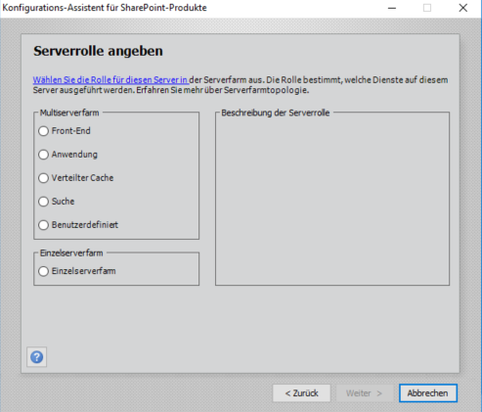
MiniRole Konzept

Slide 7
MiniRole Konzept
Role Name | Description
Benutzerdefiniert | Isolierung von Diensten 3rd Party Hersteller oder etwa PerformancePoint
Front End | Webfrontend Server, Optimiert für kurze Latenzzeiten
Einzelserverfarm | Alle Services auf einem Server. Gedacht für Developmentserver
Suche | Nur Suchkomponenten
Anwendung | Für terminierte oder getriggerte Aufträge, Optimiert für hohen Durchsatz.
Distributed Cache | Services distributed cache for the farm. Optionally, the server assigned to this role can load balance end user requests among the web front ends.

Slide 8
MiniRoles – Fluch oder Segen?
Standardisierung von SP Farmen
Bereitstellung der Services wird einfacher
Erhöhung der Performance und Erreichbarkeit
Minimale Farm mind. 4 Server
Redundante Farm 9 Server

Slide 9
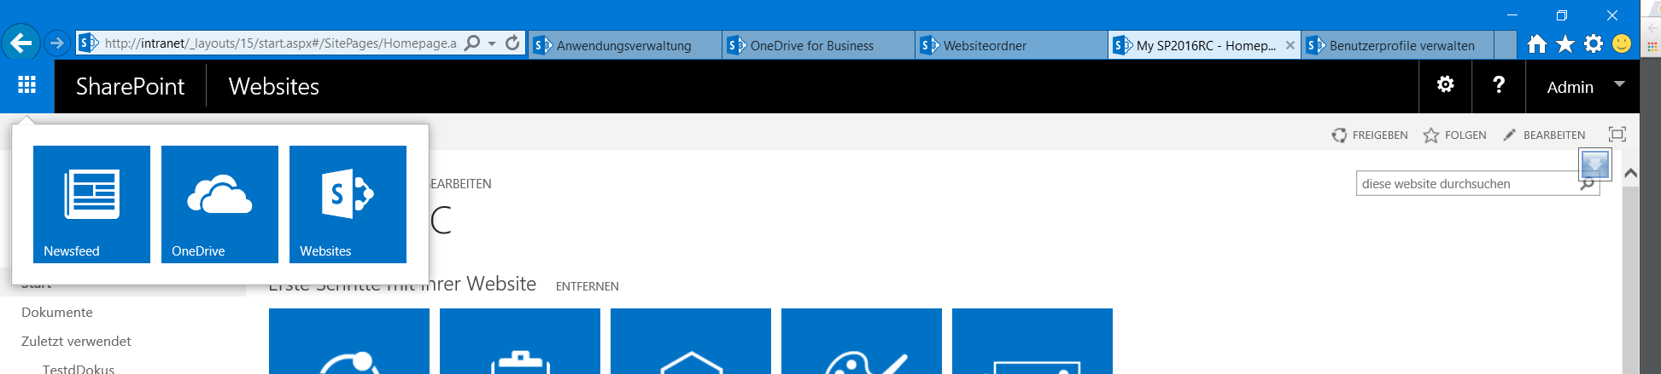
New Design
App Launcher und Site-pinning

Slide 10
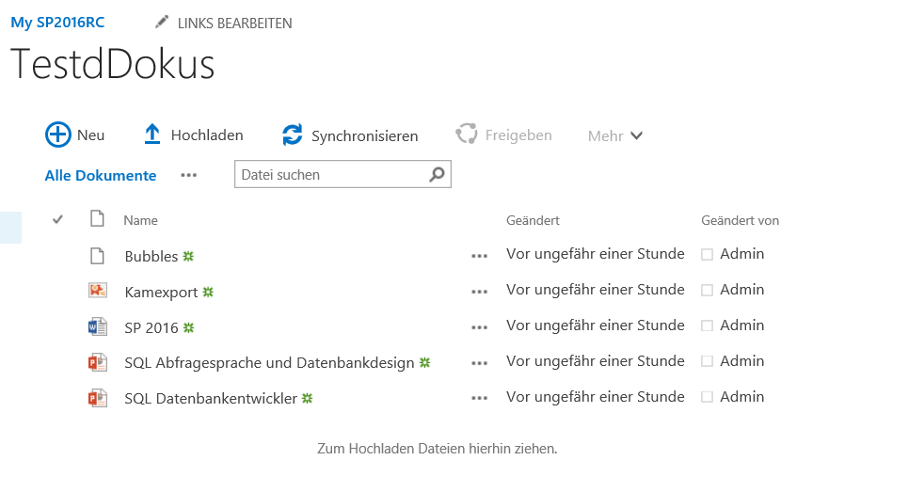
New List und Library Menü
Ribbon wird seltener gebraucht

Slide 11
New in Lists und Libraries
Tastatur ShortCuts
Neues Dokument | Alt + N
Ändern | Alt + E
Upload | Alt + U
Eigenschaften | Alt + M
Freigeben | Alt + S
Synchronisieren | Alt + Y

Slide 12
OneDrive for Business
Vereinfachung von Freigaben
Vereinfachte Verwaltung von Dokument- und Sitelinks
Einfache Erstellung von Dokumenten

Slide 13
New (and old) Limits
 | SharePoint 2016 | SharePoint 2013 | SharePoint 2010
Content Database Size | Content database sizing into TB’s | 200 GB in general usage scenarios. | 200 GB in general usage scenarios.
Site Collections per Content Database | 100,000 site collections per content database | 2,000 recommended 5,000 maximum | 2,000 recommended 5,000 maximum
List Threshold | Increased List Threshold >5,000 | 5,000 items | 5,000 items
MaxFile Size | MaxFile Size increases to 10GB and removed character restrictions | Default maximum file size is 250 MB which can increase up to 2GB | Default maximum file size is 250 MB which can increase up to 2GB
Indexed Items | 2x increase in Search scale to 500 million items | 100 million per search service application. 10 million per index partition | 100 million per search service application. 10 million per index partition

Slide 14
Fast Site Collection Creation
Fast Site Collection Creation is a new functionality introduced in SharePoint Server 2016 which improves the Site Collection creation performance by reducing Feature activation overhead. ‘Fast Site Collection Creation’implements the creation of site collection by making use of Copy-SPSite at the Content Database level . This is achieved using the new Enable-SPWebTemplateForSiteMaster PowerShell script. The Site collection creation time had reduced from 40 sec to 2 sec which is an exponential reduction.

Slide 15
Zero downtime patching
Even with SharePoint 2013 whenever a new Service Pack or Cumulative Update had to be installed. Administrators had to plan for SharePoint down time. But with SharePoint 2016 patching can be done online by minimizing the down time, if any.
Stand heute: Feaure Pack→Neustart des Servers

Slide 16
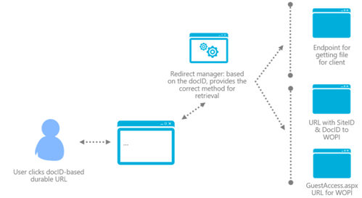
Durable Links
Links zu Dokumenten bleiben bestehen, auch wenn der Name oder Ort sich ändert

Slide 17
Timer Jobs
Mittlerweile 226 Jobs
..zB durch InSitu Websitevorlage
AutoIndexing Feature

Slide 18
Optical Improvements
Bild und Video Preview

Slide 19
Depricated…
Excel Services
Trusted data providers.
Trusted file locations.
Trusted data connection libraries.
Unattended service account.
Excel Services Windows PowerShell cmdlets.
Opening of Excel workbooks from SharePoint Central Administration site.
Office Online übernimmt den Dienst
Infopath
STSADM

Slide 20
Excel Services
Werden in O385 ausgelagert
Sofern man die Lizenzen hat

Slide 21
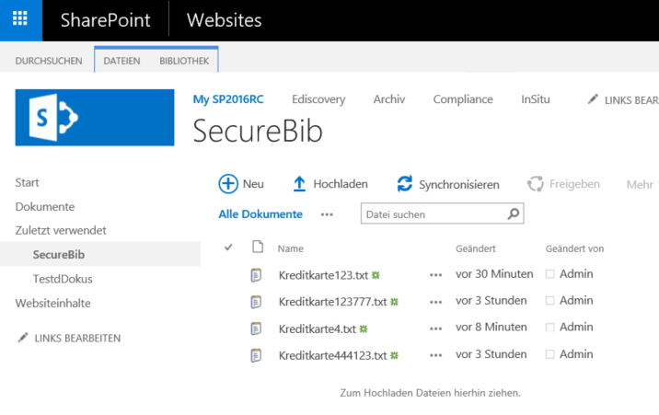
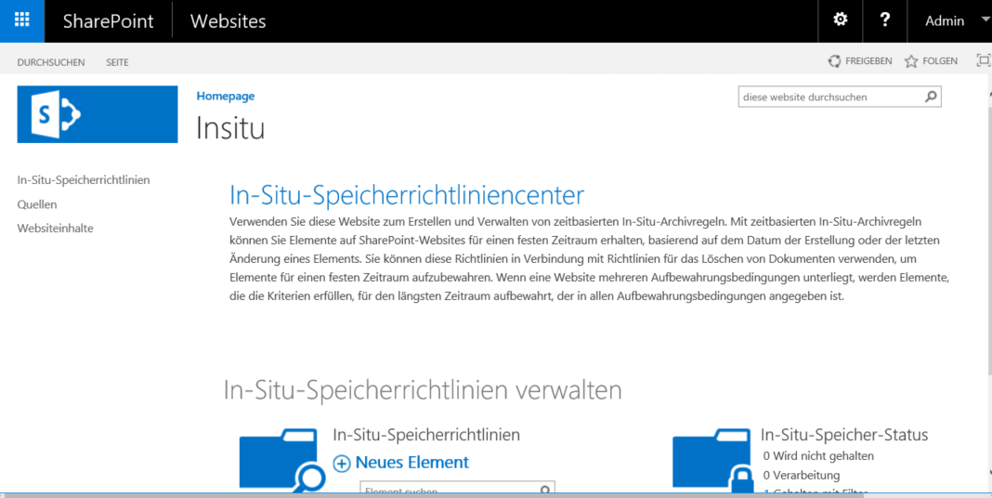
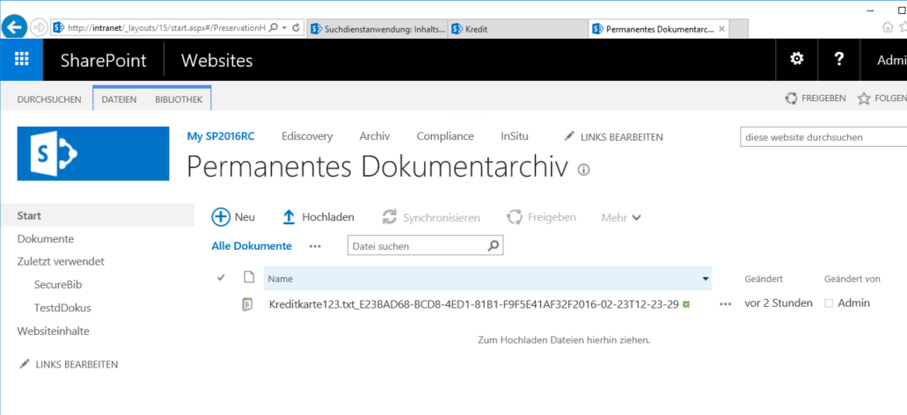
InSitu
Zeitbasierende Archivierung von Dokumente
Für einen bestimmten Zeitraum

Slide 22
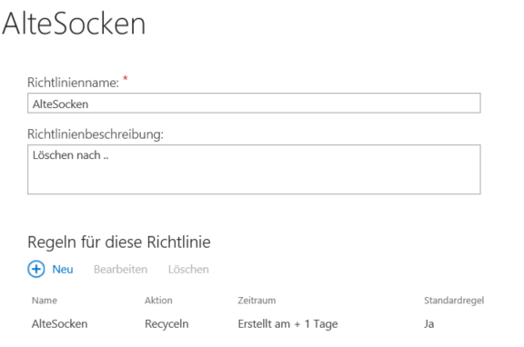
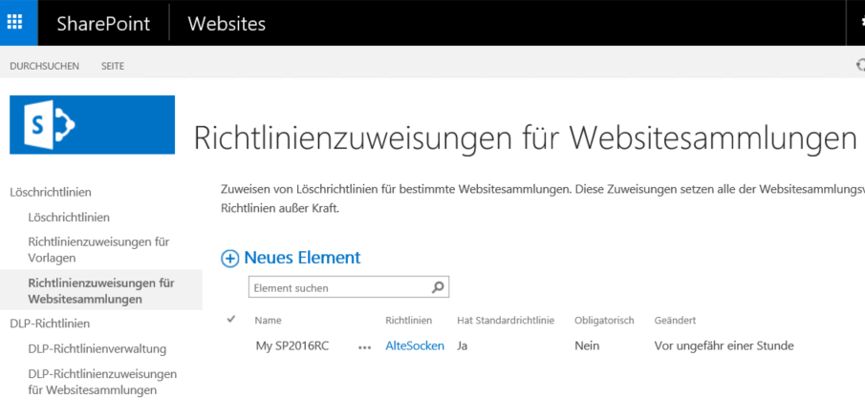
Compliance
Löschrichtlinie
Löschen von Elementen einer Websitesammlung nach einer bestimmten Zeit
Papierkorb oder endgültig
Löschregeln für Websitetemplates

Slide 23
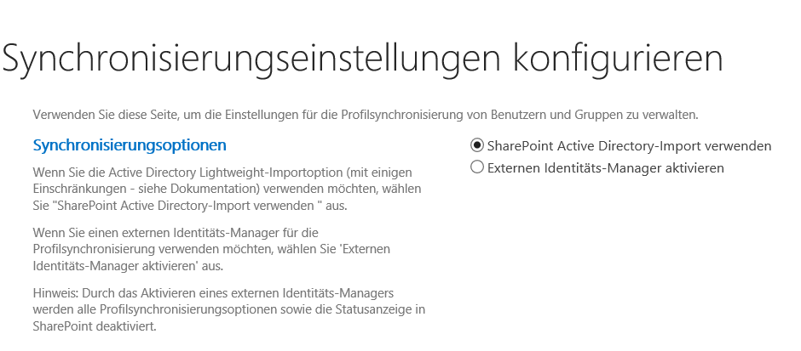
UserProfileService
Kein FIM mehr (→ MIM Beta)
Keine Synchronisierung in Richtung AD
Kein Mapping der properties
Macht keinen Spaß..

Slide 24
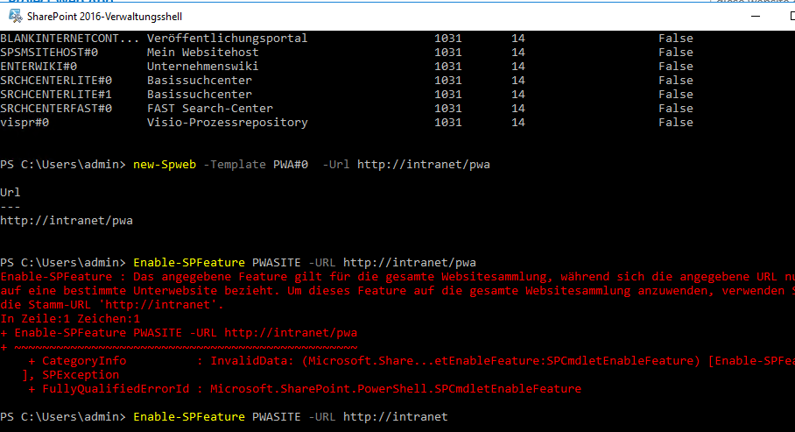
PWA aktivieren

Slide 25
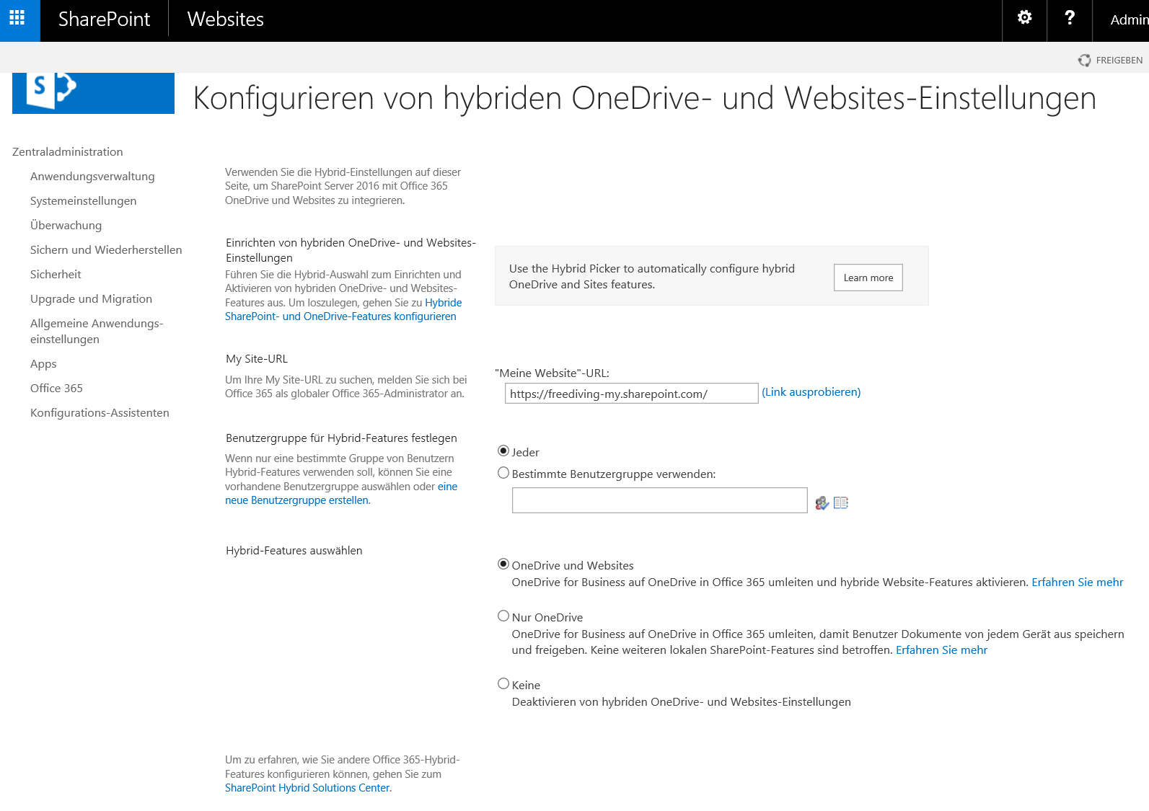
Konfiguration der Hybridlösung
Voraussetzung
SettingSubscriptionService
App Verwaltungsdienst
User ProfileService
Assistent in ZA bedienen..
In Office 365 ebenfalls Assistent folgen

Slide 26
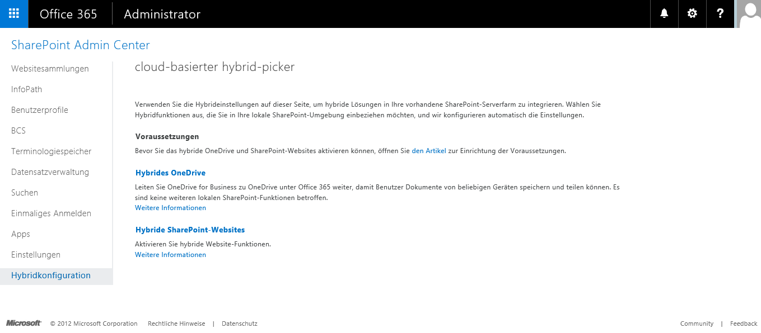
Hybrid

Slide 27
Fast Site Creation
Neue Websitesammlungen wesentlich schneller anlegen
Weniger Overhead
Durch Vermeidung von Site Erstellung und Featureaktivierung
SPSite.Copy at the Content Database level
Add-PSSnapin "microsoft.sharepoint.powershell" -ErrorAction SilentlyContinue
Enable-SPWebTemplateForSiteMaster -Template SPSPORTAL#0
New-SPSiteMaster -Template SPSPORTAL#0 -ContentDatabase “Intranet_Content”
New-Spsite http://intranet/demo/FastSite2 -Template STS#0 -CreateFromSiteMaster -ContentDatabase Intranet_Content -OwnerAlias 'Admin'

